Slide 1
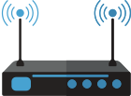

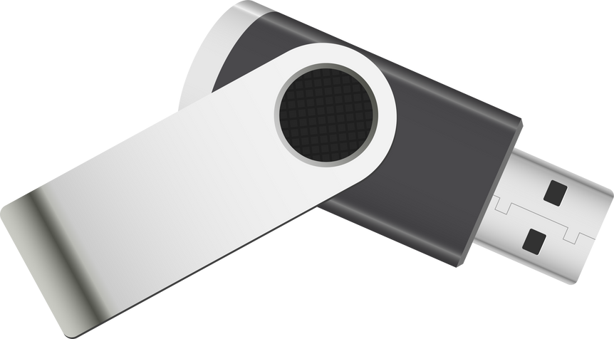





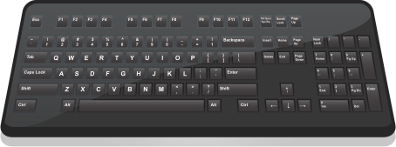
Name:
Компьютер Бөліктері
Суреттегі заттарды сипаттайтын сөзді таңдап, сөзді бос орынға жазыңыз.
monitor
printer
video webcam
mouse
speakers
router
keyboard
CPU
usb

